Slide 1



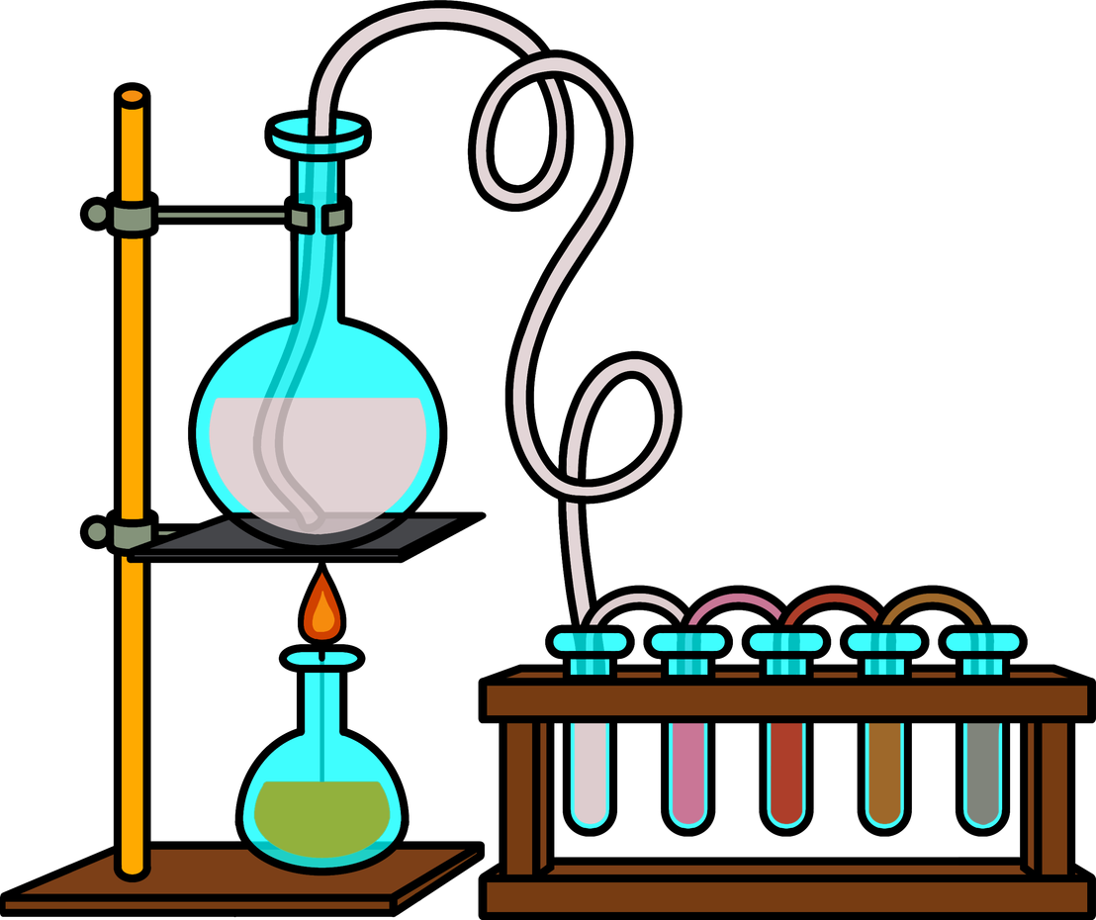

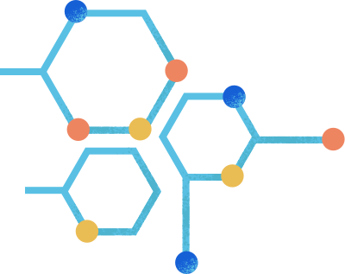
PANDUAN PRAKTIKUM KIMIA SMA KELAS XI SEMESTER 2
Asam Basa, Titrasi, Hidrolisis, Larutan Penyangga, Ksp, dan Koloid
HALIMATUN SYA’DIAH, S.Pd

Slide 2



PETUNJUK KESELAMATAN KERJA (K3 LABORATORIUM)
Aturan Utama:
    Wajib menggunakan jas laboratorium, kacamata pelindung (goggles), dan sarung tangan nitril/lateks.
    Hindari menghirup uap larutan pekat secara langsung (gunakan lemari asam jika diperlukan).
    Jika kulit terkena zat kimia cair, segera bilas dengan air mengalir selama minimal 15 menit.
    Buang sisa praktikum sesuai dengan wadah limbah kimia yang telah disediakan (organik/anorganik/basa pekat).

Slide 3
BAB 1: ASAM BASA
LANDASAN TEORI ASAM BASA
  Menurut Arrhenius:
    Asam: Zat yang menghasilkan ion H+ dalam air.
    Basa: Zat yang menghasilkan ion OH− dalam air.
  Sifat larutan dibedakan menjadi asam, basa, atau netral berdasarkan nilai pH (pH<7 Asam, pH=7 Netral, pH>7 Basa). Indikator alami/buatan mengalami perubahan warna sesuai rentang pH tertentu.

Slide 4
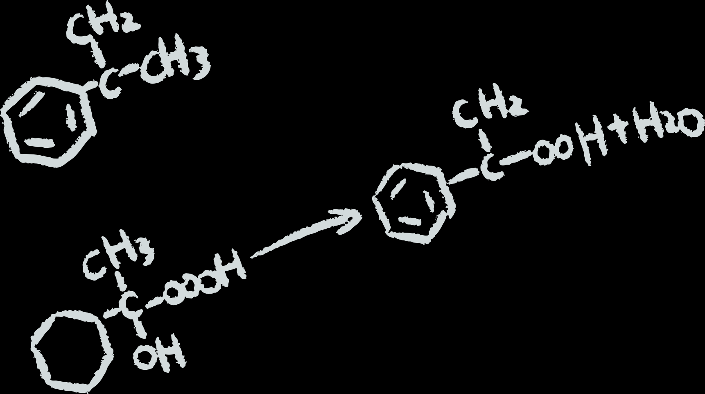

ALAT & BAHAN PRAKTIKUM ASAM BASA
  Alat:
    Pelat tetes (1 buah)
    Pipet tetes (6 buah)
    Mortar dan alu (1 set)
    Kertas indikator universal (secukupnya)
  Bahan:
    Larutan HCl 0,1 M, NaOH 0,1 M, air jeruk, air sabun, cuka dapur.
    Indikator sintetis: PP (Phenolphthalein), Metil Merah (MM).
    Indikator alami: Ekstrak kunyit, ekstrak bunga sepatu.
  Petunjuk Visual:
    Pelat Tetes: Tempat porselen/plastik putih dengan lekukan-lekukan kecil untuk menguji reaksi sampel secara bersamaan.
    Mortar & Alu: Wadah porselen penumbuk untuk mengekstrak kunyit/bunga.

Slide 5
CARA KERJA PRAKTIKUM ASAM BASA
  Pengujian Indikator Alami:
  Tumbuk kunyit/bunga sepatu dengan sedikit air menggunakan mortar dan alu.
  Teteskan ekstrak ke 3 lekukan pelat tetes.
  Tambahkan 2 tetes HCl pada lekukan 1, 2 tetes NaOH pada lekukan 2, dan air murni pada lekukan 3. Catat perubahan warna.
  Pengujian Sampel & Indikator Universal:
  Masukkan sampel (air jeruk, air sabun, cuka) pada pelat tetes.
  Celupkan kertas indikator universal ke masing-masing sampel.
  Cocokkan perubahan warna kertas dengan skala pH standar pada kemasan.

Slide 6
TABEL PENGAMATAN & SOAL
  Tabel Pengamatan:
Sampel | Warna Indikator Alami | Warna Indikator Universal | Sifat (Asam/Basa/Netral) | Nilai pH
Air Jeruk
Air Sabun
Cuka Dapur
  Pertanyaan Diskusi:
  Kelompokkan larutan yang diuji ke dalam sifat asam atau basa!
  Indikator mana yang memberikan rentang perubahan warna paling spesifik? Jelaskan!

Slide 7

BAB 2: TITRASI ASAM BASA
LANDASAN TEORI TITRASI
  Titrasi Asam-Basa: Metode kuantitatif untuk menentukan konsentrasi larutan asam atau basa dengan mereaksikannya dengan larutan standar yang telah diketahui konsentrasinya.
  Titik Ekuivalen: Mol H+ dari asam setara dengan mol OH− dari basa:
a⋅Ma​⋅Va​=b⋅Mb​⋅Vb​
  Titik Akhir Titrasi: Saat indikator mengalami perubahan warna menandakan titrasi harus dihentikan.

Slide 8
ALAT & BAHAN PRAKTIKUM TITRASI
  Alat:
    Buret 50 mL + Statif + Klem (1 set) d. Corong kaca (1 buah)
    Erlenmeyer 250 mL (3 buah) e. Pipet tetes (1 buah)
    Gelas ukur 25 mL (1 buah)
  Bahan:
    Larutan standar NaOH 0,1 M
    Sampel larutan HCl (belum diketahui konsentrasinya)
    Indikator Phenolphthalein (PP)
  Petunjuk Visual:
    Set Titrasi: Tabung kaca panjang bergaris ukur dengan keran (Buret) yang dijepit klem statif, mengarah ke mulut labu konis (Erlenmeyer) di bawahnya.

Slide 9
CARA KERJA PRAKTIKUM TITRASI
  Bilas buret dengan sedikit larutan NaOH 0,1 M, kemudian isi buret hingga skala 0 mL menggunakan corong.
  Ukur 10 mL larutan HCl sampel menggunakan gelas ukur, masukkan ke dalam labu Erlenmeyer.
  Tambahkan 2–3 tetes indikator PP ke dalam larutan HCl (larutan tetap jernih).
  Putar keran buret perlahan untuk meneteskan NaOH ke Erlenmeyer sambil menggoyangkan Erlenmeyer secara konstan.
  Hentikan titrasi begitu muncul warna merah muda pudar yang bertahan selama minimal 15 detik (Titik Akhir Titrasi).
  Catat volume NaOH yang terpakai. Ulangi percobaan sebanyak 3 kali (triplo).

Slide 10

TABEL PENGAMATAN & PERHITUNGAN
  Tabel Titrasi:
Percobaan Ke- | Volume HCi | Skala Awal Buret | Skala Akhir Buret | Volume NaOH Terpakai
Rata-rata |  |  |  | Vrata-rata
  Rumus Hitung:
MHCl​ = VHCl​.M.NaOH​⋅VNaOHrata-rata​​

Slide 11
BAB 3: HIDROLISIS GARAM
LANDASAN TEORI HIDROLISIS
  Hidrolisis Garam : Reaksi penguraian garam oleh air menghasilkan ion H+ atau OH−.
  Jenis-jenis Garam :
    Asam Kuat + Basa Kuat: Tidak terhidrolisis (pH=7).
    Asam Kuat + Basa Lemah: Hidrolisis Parsial/Sebagian (pH<7, bersifat asam).
    Asam Lemah + Basa Kuat: Hidrolisis Parsial/Sebagian (pH>7, bersifat basa).
    Asam Lemah + Basa Lemah: Hidrolisis Total (pH tergantung Ka​ dan Kb​).

Slide 12
ALAT & BAHAN PRAKTIKUM HIDROLISIS
  Alat:
    Tabung reaksi (4 buah) & Rak tabung reaksi
    Pipet tetes (4 buah)
    Kertas lakmus merah & biru\
    Kertas indikator universal
  Bahan:
    Larutan NaCl 0,1 M
    Larutan CH3​COONa 0,1 M
    Larutan NH4​Cl 0,1 M
    Larutan CH3​COONH4​ 0,1 M
  Petunjuk Visual:
    Tabung Reaksi & Rak: Tabung-tabung kaca silinder bening terbaris di rak kayu/plastik berisi larutan sampel tanpa warna.

Slide 13
CARA KERJA PRAKTIKUM HIDROLISIS
  Siapkan 4 tabung reaksi dan beri label A, B, C, dan D.
  Isi masing-masing tabung dengan 2 mL larutan:
    Tabung A: NaCl
    Tabung B: CH3​COONa
    Tabung C: NH4​Cl
    Tabung D: CH3​COONH4​
  Uji tiap larutan menggunakan kertas lakmus merah dan lakmus biru. Amati perubahan warna.
  Uji tiap larutan dengan kertas indikator universal untuk menentukan nilai pH pastinya.

Slide 14
TABEL PENGAMATAN & DISKUSI
NaCl
  Tabel Pengamatan:
Tabung | Larutan Garam | Lakmus Merah | Jenis Hidrolisis | Lakmus Biru | Nilai pH
A | NaCl
B | CH3​COONa
C | NH4​Cl
D | CH3​COONH4​
  Pertanyaan Diskusi:
    Garam manakah yang mengalami hidrolisis parsial dan menghasilkan ion OH−? Tuliskan persamaan reaksi hidrolisisnya!

Slide 15
BAB 4: LARUTAN PENYANGGA (BUFFER)
LANDASAN TEORI LARUTAN PENYANGGA
  Larutan Penyangga (Buffer) : Larutan yang dapat mempertahankan nilai pH dari penambahan sedikit asam, sedikit basa, atau pengenceran (penambahan air).
  Komposisi:
    Buffer Asam: Asam Lemah + Basa Konjugasinya (Contoh: CH3​COOH+CH3​COO−).
    Buffer Basa: Basa Lemah + Asam Konjugasinya (Contoh: NH3​+NH4+​).

Slide 16
ALAT & BAHAN PRAKTIKUM LARUTAN PENYANGGA
  Alat:
    Gelas kimia 100 mL (4 buah)
    Gelas ukur 50 mL (1 buah)
    pH meter digital / Indikator universal (1 unit)
    Pipet tetes (3 buah)
  Bahan:
    Campuran CH3​COOH 0,1 M+CH3​COONa 0,1 M (Buffer)
    Larutan NaCl 0,1 M (Non-Buffer)
    Larutan HCl 0,1 M
    Larutan NaOH 0,1 M
  Petunjuk Visual:
    pH Meter Digital: Alat ukur elektronik berkabel dengan probe penjelajah yang dicelupkan ke dalam gelas kimia berisi larutan.

Slide 17
CARA KERJA PRAKTIKUM LARUTAN PENYANGGA
  Pengujian Larutan Penyangga:
    Masukkan 20 mL larutan buffer (CH3​COOH+CH3​COONa) ke dalam 2 gelas kimia (Gelas A1 dan A2). Ukur dan catat pH awal.
    Tambahkan 5 tetes HCl 0,1 M ke Gelas A1, aduk, ukur pH akhir.
    Tambahkan 5 tetes NaOH 0,1 M ke Gelas A2, aduk, ukur pH akhir.
  Pengujian Larutan Non-Penyangga (Pembanding):
    Masukkan 20 mL larutan NaCl ke dalam 2 gelas kimia (Gelas B1 dan B2). Ukur pH awal.
    Tambahkan 5 tetes HCl 0,1 M ke Gelas B1, aduk, ukur pH akhir.
    Tambahkan 5 tetes NaOH 0,1 M ke Gelas B2, aduk, ukur pH akhir.

Slide 18
TABEL PENGAMATAN & EKSPLORASI
  Tabel Pengamatan:
Jenis Larutan | Larutan Garam | Perlakuan | pH Awal | pH Akhir | Selisih ΔpH
Buffer (CH3​COOH+CH3​COONa) | + HCl 5 tetes
Buffer (CH3​COOH+CH3​COONa) | + NaOH 5 tetes
Non-Buffer (NaCl) | + HCl 5 tetes
Non-Buffer (NaCl) | + NaOH 5 tetes
  Kesimpulan: Larutan penyangga terbukti [mempertahankan/mengubah secara drastis] pH larutan saat ditambahi sedikit asam/basa.

Slide 19
BAB 5: KELARUTAN DAN KSP
LANDASAN TEORI Ksp
  Kelarutan (s): Jumlah maksimum zat terlarut yang dapat larut dalam pelarut tertentu hingga membentuk larutan jenuh.
  Hasil Kali Kelarutan (Ksp​): Konstanta kesetimbangan untuk kelarutan garam sukar larut.
  Kriteria Pengendapan (Berdasarkan nilai Qsp​):
    Qsp​ > Ksp Larutan belum jenuh (tidak mengendap).
    Qsp​ = Ksp​ : Larutan tepat jenuh (belum mengendap).
    Qsp ​> Ksp​ : Larutan lewat jenuh (terjadi endapan).

Slide 20
ALAT & BAHAN PRAKTIKUM KSP
  Alat:
    Tabung reaksi (3 buah)
    Pipet tetes (3 buah)
    Gelas ukur 10 mL (2 buah)
  Bahan:
    Larutan AgNO3​ 0,01 M
    Larutan NaCl 0,01 M, 0,001 M, dan 0,0001 M
  Petunjuk Visual:
    Reaksi Pembentukan Endapan: Tabung reaksi bening yang menunjukkan perubahan dari larutan jernih menjadi keruh dengan endapan putih di dasar tabung (AgCl).

Slide 21
CARA KERJA PRAKTIKUM KSP
  Siapkan 3 tabung reaksi bersih (beri nomor 1, 2, dan 3).
  Isi masing-masing tabung dengan 2 mL larutan AgNO3​ 0,01 M.
  Tambahkan ke dalam:
  Tabung 1: 2 mL larutan NaCl 0,01 M
  Tabung 2: 2 mL larutan NaCl 0,001 M
  Tabung 3: 2 mL larutan NaCl 0,0001 M
  Kocok secara perlahan, diamkan selama 5 menit, dan amati ada/tidaknya endapan putih AgCl.

Slide 22
TABEL PENGAMATAN & SOAL ANALISIS
  Tabel Pengamatan:
Tabung | Campuran | Amati Keruhan / Endapan | Keterangan (Qsp​ vs Ksp​)
1 | AgNO3​+NaCl 0,01 M
2 | AgNO3​+NaCl 0,001 M
3 | AgNO3​+NaCl 0,0001 M
  Tugas Analisis: Buktikan secara matematis apakah nilai Qsp​ pada Tabung 1 melampaui nilai Ksp​ AgCl=1,8×10−10!

Slide 23
BAB 6: KOLOID
LANDASAN TEORI KOLOID
  Koloid : Campuran heterogen dari dua zat atau lebih di mana partikel-partikel zat berukuran 1 nm−100 nm tersebar merata dalam zat lain.
  Sifat-Sifat Koloid:
    Efek Tyndall: Peristiwa penghamburan cahaya oleh partikel koloid.
    Koagulasi: Penggumpalan partikel koloid.
  Metode Pembuatan Koloid:
    Kondensasi (Larutan → Koloid)
    Dispersi (Suspensi → Koloid)

Slide 24
ALAT & BAHAN PRAKTIKUM KOLOID
  Alat:
    Gelas kimia 100 mL (3 buah)
    Lampu senter / Laser pointer (1 buah)
    Batang pengaduk (1 buah)
    Penggaris / Karton hitam sebagai layar
  Bahan:
    Air murni (100 mL)
    Gula pasir (1 sendok)
    Susu bubuk / Susu cair (1 sendok)
    Pasir halus (1 sendok)
  Petunjuk Visual:
    Pengujian Efek Tyndall: Berkas sinar senter menembus larutan. Larutan sejati (gula) meneruskan cahaya tanpa berkas terlihat; koloid (susu) menghamburkan cahaya sehingga berkas sinar terlihat menyala terang di dalam gelas.

Slide 25
CARA KERJA PRAKTIKUM KOLOID
  Pembuatan Campuran:
    Gelas A: Isi 50 mL air + 1 sendok gula pasir, aduk hingga larut sempurna.
    Gelas B: Isi 50 mL air + 1 sendok susu bubuk, aduk hingga tercampur rata.
    Gelas C: Isi 50 mL air + 1 sendok pasir halus, aduk lalu biarkan sebentar.
  Pengujian Efek Tyndall:
    Letakkan layar karton hitam di belakang gelas.
    Sorotkan lampu senter secara horizontal menembus masing-masing gelas di tempat yang remang/gelap.
    Amati apakah berkas sinar terlihat di dalam cairan atau tidak.

Slide 26
TABEL PENGAMATAN & PENUTUP
  Tabel Pengamatan:
Gelas | Campuran | Kestabilan (Mengendap / Tidak) | Jenis Campuran (Larutan / Koloid / Suspensi) | Berkas Sinar (Terlihat / Bening)
A | Air + Gula
B | Air + Susu
C | Air + Pasir
  Kesimpulan Umum: Koloid dapat dibedakan dari larutan dan suspensi berdasarkan efek penghamburan cahaya (Efek Tyndall) dan kestabilan partikelnya.

